Slide 1
משרד הבריאות
דיון בוועדת קורונה
12/7/20

Slide 2
תמונת מצב

Slide 3
עקומה אפידמית
ב-12/7/2020 7:01
סה"כ מקרים: 38,109
החלימו: 18,903
נפטרו: 356
פעילים: 18,850
3

Slide 4
חולים פעילים

Slide 5
אחוז מאומתים

Slide 6
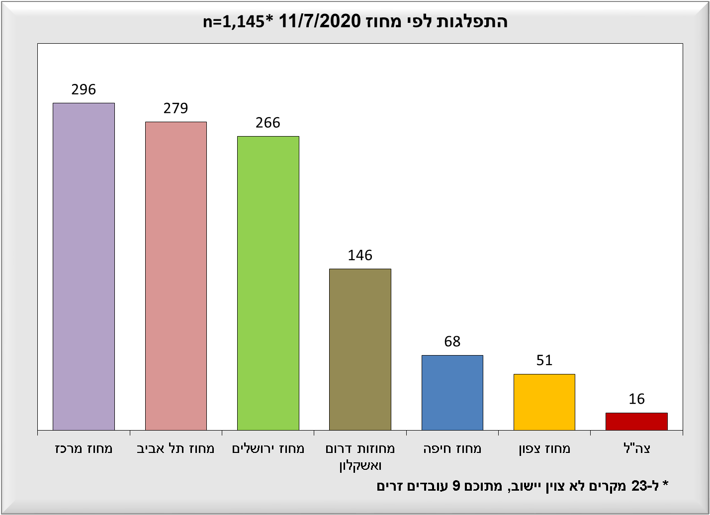
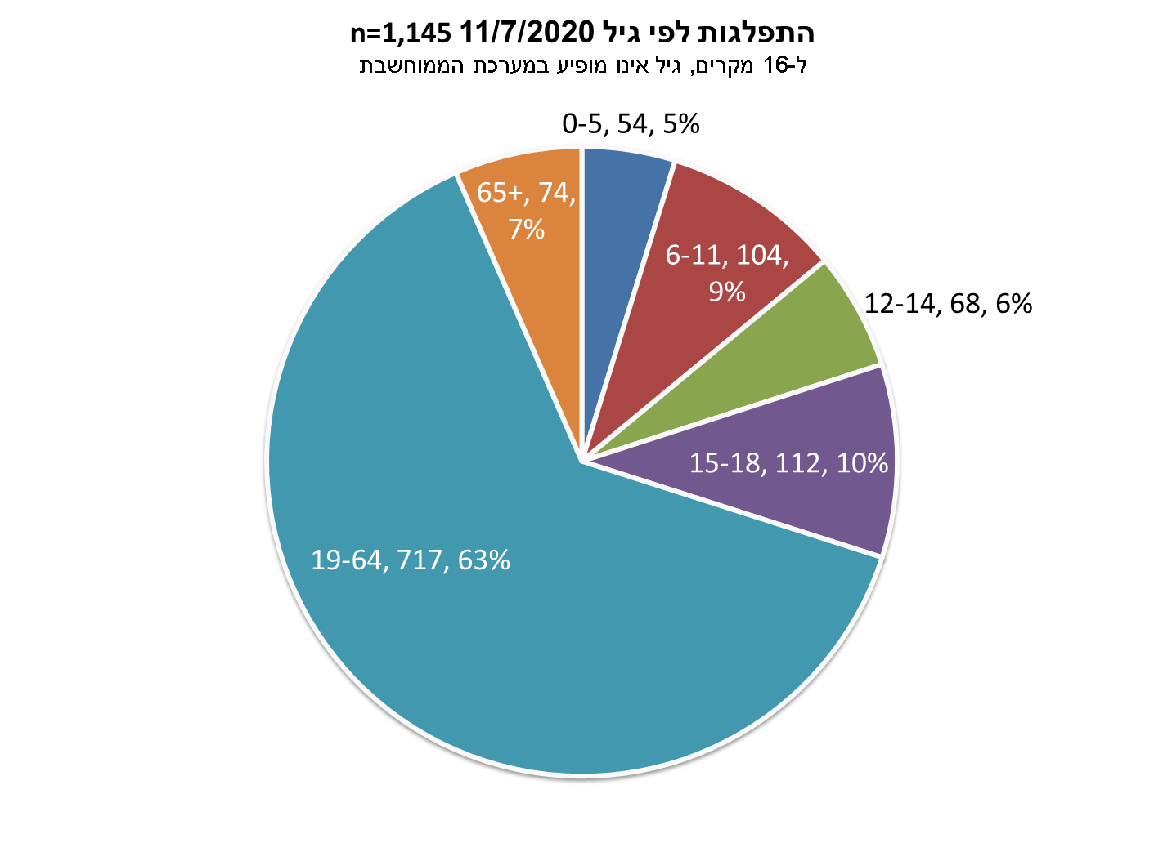
התפלגות מקרים 11/07/2020 (n=1,145)
יישובים (סה"כ 154) | מספר חולים
ירושלים | 158
בני ברק | 103
תל אביב-יפו | 89
ביתר עילית | 60
אשדוד | 40
לוד | 35
פתח תקווה | 35
נתניה | 32
בית שמש | 23
קרית מלאכי | 20
ראשון לציון | 20
בני 0-18: 30% בני 65+: 7%
6
מעודכן ל-12/07/2020 07:00

Slide 7
חולים קשים חדשים ומונשמים חדשים לפי חודש
סה"כ מקרים | 8331 | סה"כ מקרים | 1183 | סה"כ מקרים | 10,182 | סה"כ מקרים | 5,710
1.2% | קשים | 3.2% | קשים | 3.7% | קשים | 2.2% | קשים
סה"כ מקרים 12,579
1.4% קשים
7

Slide 8
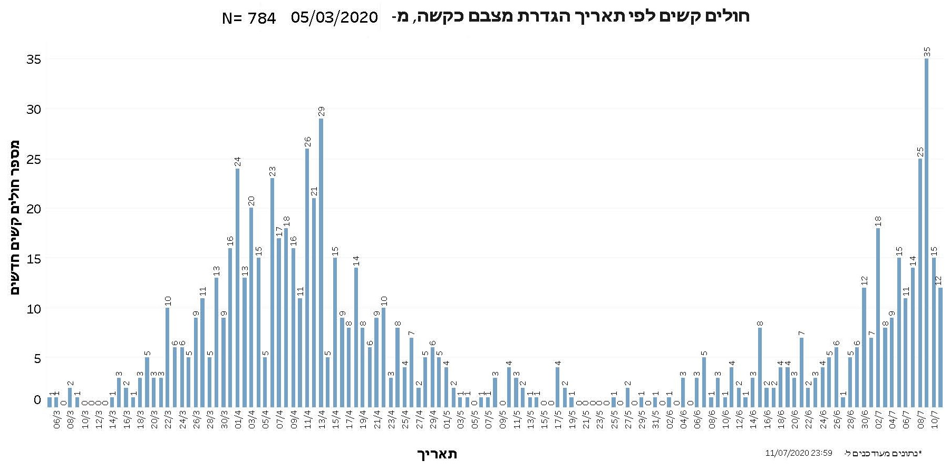
חולים קשים חדשים ליום

Slide 9
סיכום ממצאים אפידמיולוגיים
מגמת עלייה במספר המקרים החיוביים והחולים הקשים.
פריסה גיאוגרפית רחבה המצביעה על העברה קהילתית.
עלייה משמעותית במספר הבדיקות.
אחוז התוצאות החיוביות במגמת עלייה.

Slide 10
מקורות חשיפה
אחוז משמעותי מההדבקות מתרחש במרחב הציבורי, בלי יכולת לזהות את מקור ההדבקה. לכן, בבואנו לקבוע הנחיות, עלינו להסתמך על עקרונות אפידמיולוגיים.
נסיבות אפידמיולוגיות המעלות סיכון להדבקה – כללי
  אי שמירה על ריחוק
  אי עטיית מסכה
  התקהלות
  אי הקפדה על היגיינת ידיים ומשטחים

Slide 11
נסיבות אפידמיולוגיות המעלות סיכון להדבקה במתקני ספורט
תנאים בחדרי כושר*
  צפיפות
  חללים קטנים
  חום, לחות
  מערבולות אוויר
  התנשפות
  משטחים וציוד
תנאים בבריכה
  אי עטיית מסכה
  צפיפות
  שכשוך בקיץ
  התקהלות
  קושי בהקפדה על כללי הריחוק וההיגיינה
*- על פי חקירת התפרצות 112 מקרים ב-12 חדרי כושר בדרום קוריאה שמקורה בסדנא של 4 שעות ב 15.2.20

Slide 12
נסיבות אפידמיולוגיות המעלות סיכון להדבקה במסעדות
ישיבה ליד אותו השולחן בצוותא
בעת ארוחה ושיח יכולה להיות התזת רוק
אי עטיית מסכה בזמן הארוחה
קושי בשמירה על ריחוק
התקהלות
זמן מגע ממושך

Slide 13
מספר מקרים שידוע מקור הדבקה על פי נושאי הדיון היום
(4.6-10.7)
מקום הדבקה | מספר מקרים
חתונות | 170
חדר כושר | 35
מסעדה | 21
בר | 6

Slide 14
חקירות אפידמיולוגיות -
דוגמאות

Slide 15
חקירה: קאנטרי קלאב מחוז הצפון
ב 24/6 דווח ללשכת הבריאות על מאמנת כושר מאובחנת.
תחילת התסמינים ב 19/6. חקירה החלה ב 25/6. בתחילת החקירה טענה שביצעה את כל ההפעלות בזום. לאחר איבחון 2 חולות נוספות מהקאנטרי התברר שהיתה בפועל מספר פעמים, כולל אימוני ספינינג ופילאטיס. הקאנטרי נסגר (2000 מנויים) יומיים אחרי אבחון 3 המקרים הראשונים.
כולם נדבקו בספינינג או בפילאטיס.
לאחר הסגירה התברר כי נדבקו עוד 6 מגעים מהקאנטרי (בספינינג או בפילאטיס) + 2 מבני הבית של החולה המקורית.

Slide 16
חקירה: חדר כושר - ירושלים
דיווח ראשון על תחלואה במכון כושר בירושלים התקבל בלשכה ב-2.6.20. למחרת התקבל דיווח על מקרה נוסף. שניהם אתסמיניים.
בהמשך התקבלו דיווחים על בני זוג שהאישה מדריכה במכון הכושר.
ניתנה הוראה מלשכת הבריאות לסגירת מכון הכושר, ולהכנסת כל עובדיו לבידוד.
לאחר סגירת המכון, דווח על 7 חולים נוספים שנחשפו במכון בתאריכים שונים.
סה"כ דווחו ללשכת הבריאות 11 מקרי תחלואה.

Slide 17
חקירה: מסעדה בישוב בצפון
מסיבת אירוסין ב-24/6. הכלה מישוב א', החתן מישוב ב'. אחות הכלה הגיעה למסיבה הגיעה מיישוב ג'. מסיבת האירוסין נערכה ביישוב ד'.
אחות הכלה הייתה עם תסמינים במסיבה. היא הדביקה ישירות כ-17 משתתפים ומלצר.
המסעדה נסגרה.
סה"כ בשרשרת הדבקה זו יש לפחות 33 מקרים. המעקב נמשך.

Slide 18
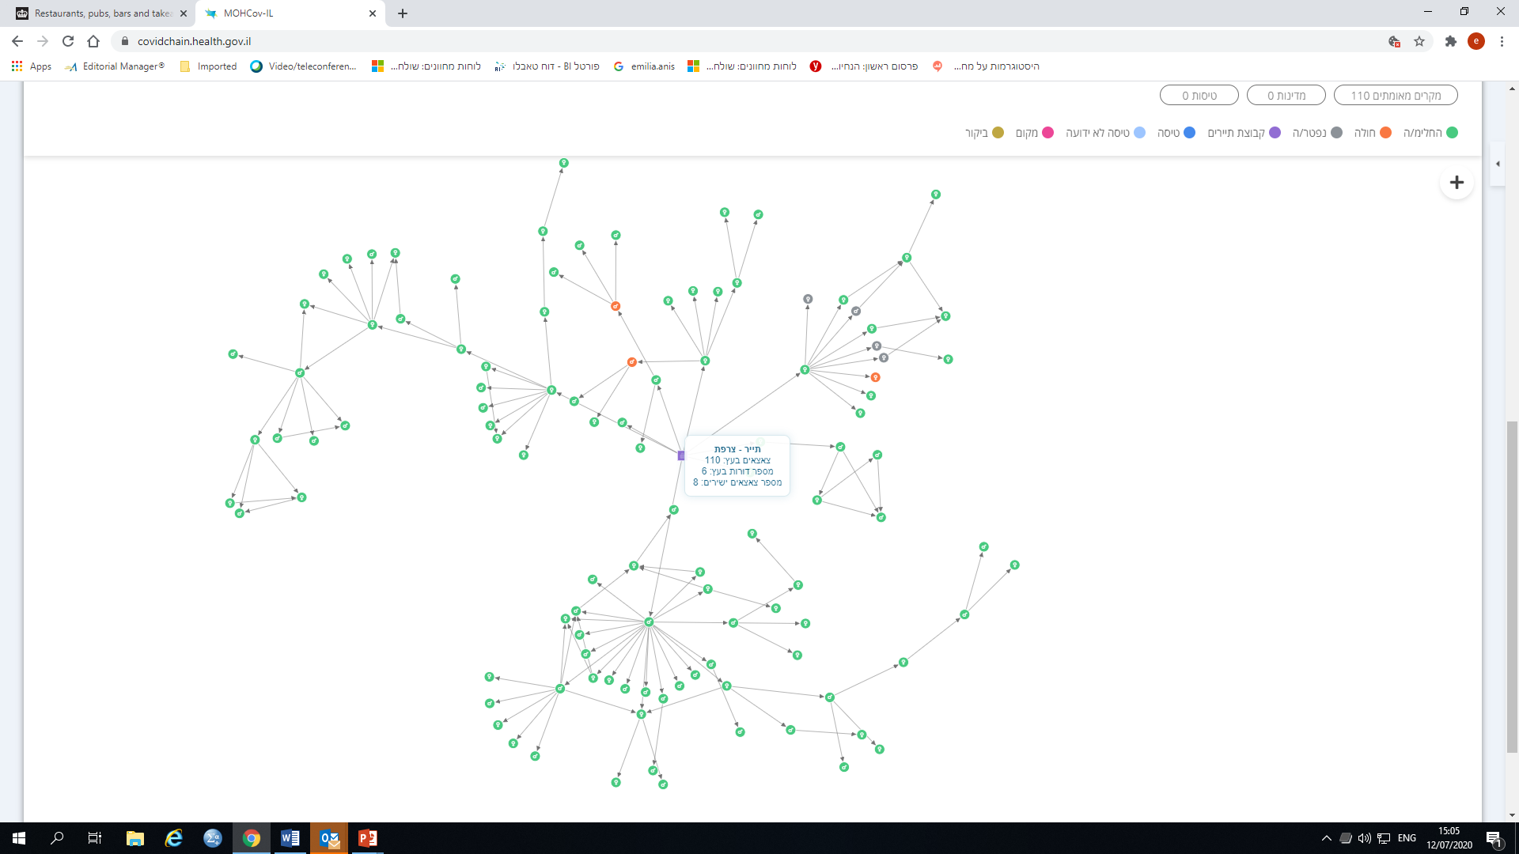


Slide 19
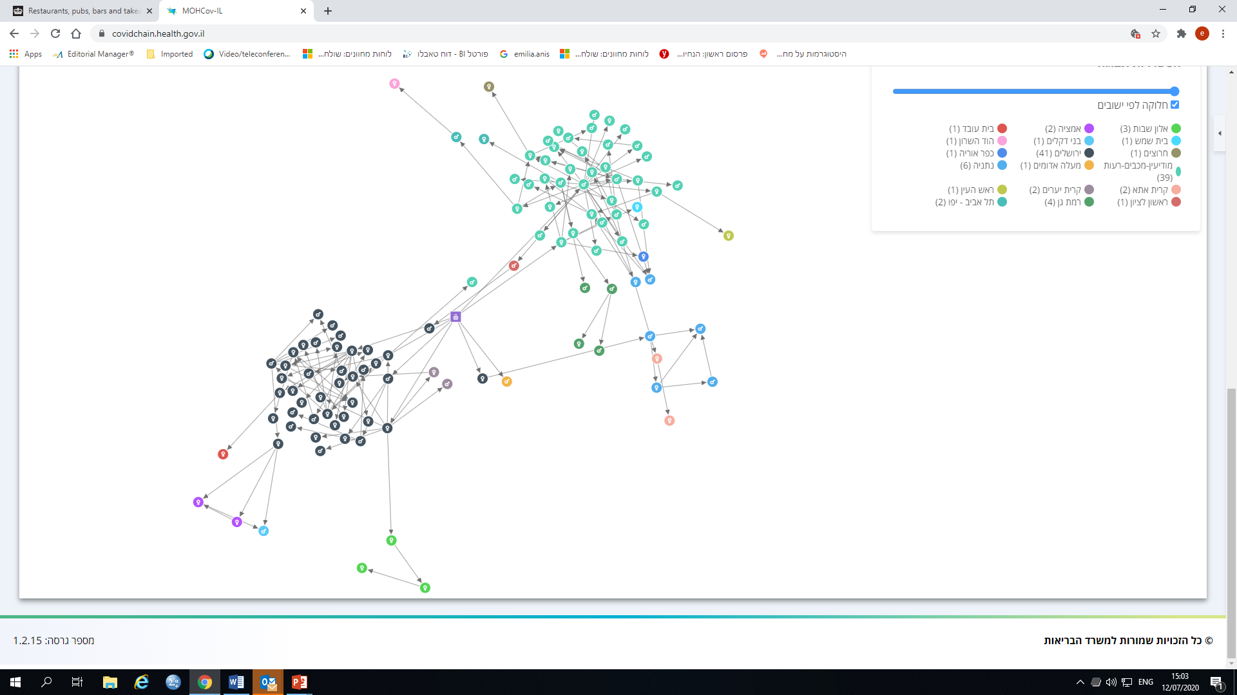

Slide 20
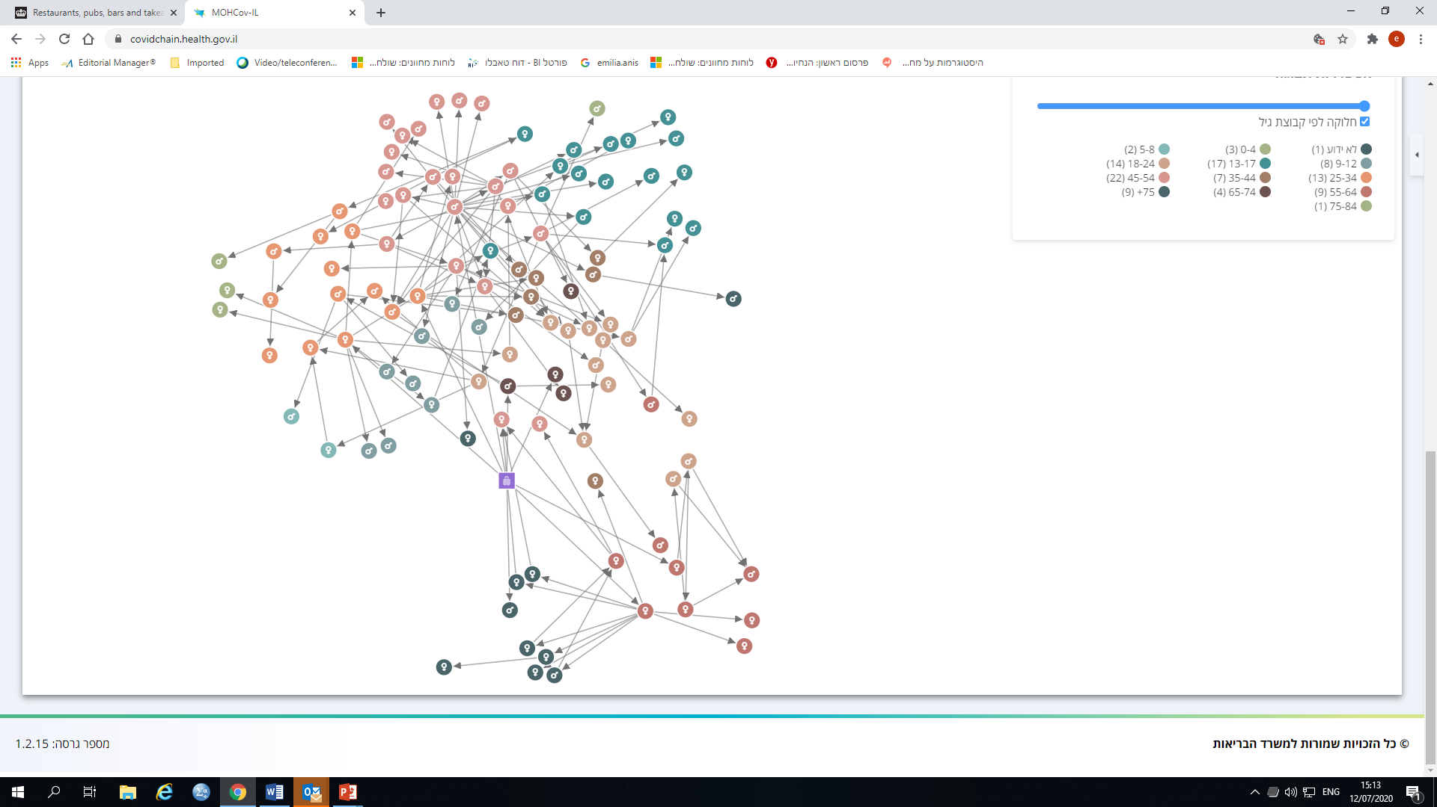

Slide 21
סיכום
קיים צורך לאזן בין השיקולים האפידמיולוגיים לבין פעילות המשק ופעילות הציבור בשגרה בצל הקורונה.
ככל שההנחיות מתירות פעילויות רבות יותר, עלול להיווצר רושם מוטעה בקרב הציבור שהקפדה על ההנחיות אינה תמיד הכרחית. אסור לשכוח שבכל התקהלות קיים פוטנציאל הדבקה.

